Slide 1
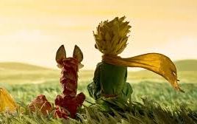
-- Mały Książę --
Czyli o tym, jak chłopiec spotkał kwiatka na pustyni.
Anna Poszepczyńska
Stefania Mierzejewska

Slide 2
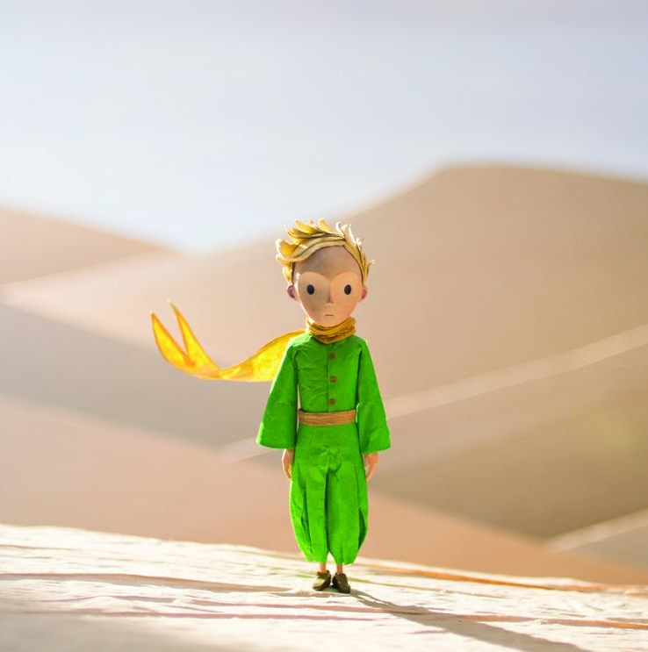
-- Spis treści --
Cytat
Szczegółowe informacje
Nasza interpretacja nr 1 (Aneczki)
Nasza interpretacja nr 2 (Stefuńci)
Ilustracja
Przykład innej książki nr1
Przykład innej książki nr 2

Slide 3
-- Cytat --
,,Ludzie? (…) Wiatr nimi miota. Nie mają korzeni i to im bardzo przeszkadza"

Slide 4
-- Szczegółowe informacje --
Rozdział XVIII
Rozmowa Małego Księcia z kwiatkiem na pustyni
Myśl kwiatka, zakańczająca rozmowę

Slide 5
-- Interpretacja Aneczki --
Co oznaczają wspomniane przez kwiatka korzenie?
Poczucie spokoju i spełnienia
Rodzina i związane z nią wspomnienia
Miłość; osoby, na których nam zależy

Slide 6
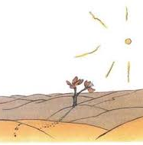
--Interpretacja Stefuńci--
Co kwiatek chce powiedzieć przez stwierdzenie, że ludzie nie mają korzeni I niesie ich wiatr?
Że ludzie:
Nie pielęgnują korzeni (tutaj chodzi o rodzinę, miłość, dom)
Nie patrzą na małe osiągnięcia, chcą tylko tego co jest na samej górze
Nie liczą się dla nich chwile które spędzą w zaoszczędzonym czasie, tylko sam fakt że go zaoszczędzilii

Slide 8
-- Ebenezer Scrooge-Opowieść Wigilijna --
Nie dbał o swoje korzenie
Porzucił wszystko dla wyższego celu
Nie potrafił docenić chwili
Był bezuczuciowy

Slide 9
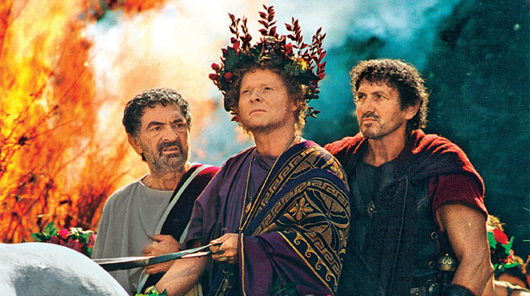
-- Neron – Quo Vadis --
Był bezuczuciowy
Nie liczył się ze wspomnieniami
Nie potrafił pielęgnować relacji ze swoją rodziną

Slide 10
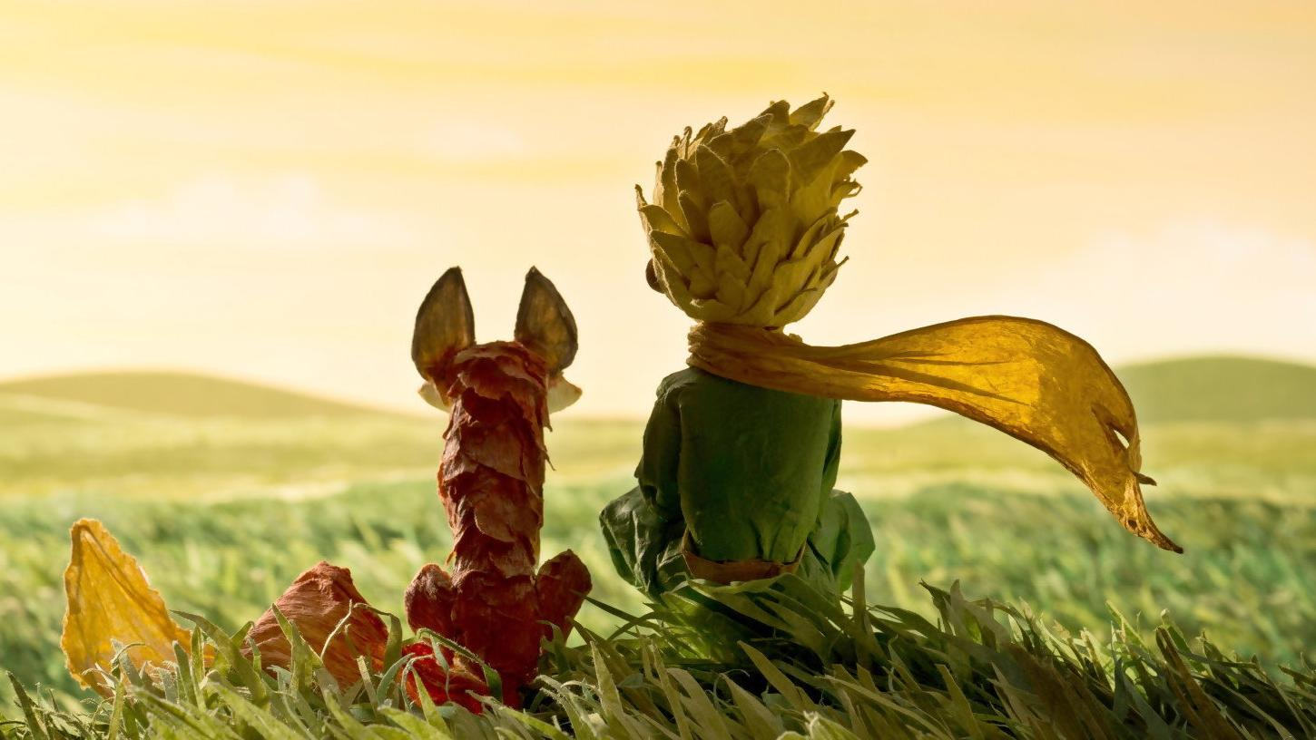
KONIEC
Źródła: Google, książka i nasze umysły

